Slide 1

PEYGAMBERİMİZİN TEMSİL GÖREVİ

Slide 2

Neler öğreneceğiz?
Peygamberimizin temsil görevini ayetlerle açıklar.

Slide 3

Temsil ne demektir?
Bu kelimeye benzer kavramlar hatırlıyor musunuz?

Slide 4
Temsil
Tüm peygamberlerin olduğu gibi Peygamberimizin de (s.a.v.) görevi Allah’ın (c.c.) dinini insanlara en güzel şekilde tebliğ etme ve onu kendi hayatında uygulamaktır. Temsil etmektir.

Slide 5
Nitekim Peygamberimiz’i (s.a.v.) diğer insanlardan ayıran en önemli özellik onun vahiyle hareket etmesidir.
قُلْ اِنَّـمَٓا اَنَا۬ بَشَرٌ مِثْلُكُمْ يُوحٰٓى اِلَيَّ اَنَّـمَٓا اِلٰهُكُمْ اِلٰهٌ وَاحِدٌۚ فَمَنْ كَانَ يَرْجُوا لِقَٓاءَ رَبِّه۪ فَلْيَعْمَلْ عَمَلاً صَالِحاً وَلَا يُشْرِكْ بِعِبَادَةِ رَبِّه۪ٓ اَحَداً ﴿١١٠﴾
De ki: Ben, yalnızca sizin gibi bir beşerim. (Şu var ki) bana, İlâh'ınızın, sadece bir İlâh olduğu vahyolunuyor. Artık her kim Rabbine kavuşmayı umuyorsa, iyi iş yapsın ve Rabbine ibadette hiçbir şeyi ortak koşmasın. (Kehf, 110)

Slide 6

قَدْ كَانَتْ لَكُمْ اُسْوَةٌ حَسَنَةٌ ف۪ٓي اِبْرٰه۪يمَ وَالَّذ۪ينَ مَعَهُۚ ﴿٤﴾
İbrahim’de ve onunla beraber olanlarda, sizin için gerçekten güzel bir örnek vardır. (Mümtehine, 4)

Slide 7

Peygamber Efendimiz (s.a.v.) insanlara ibadetlerin nasıl yapılacağını, dinin nasıl yaşanacağını öğretti, yaşantısıyla ve güzel ahlakıyla herkese örnek oldu.

Slide 8
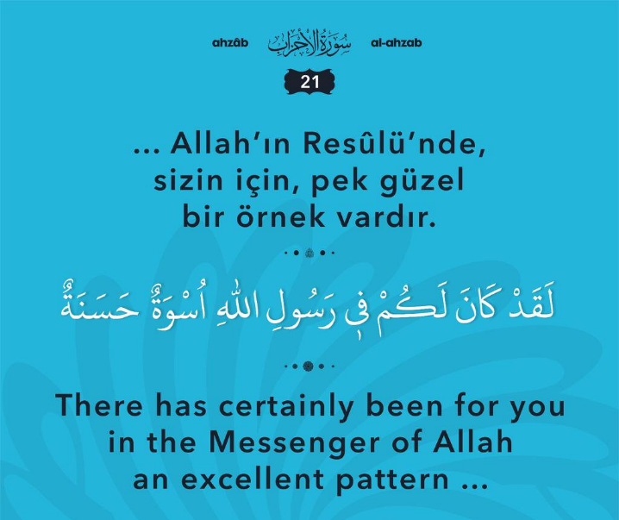

Slide 9


Slide 10
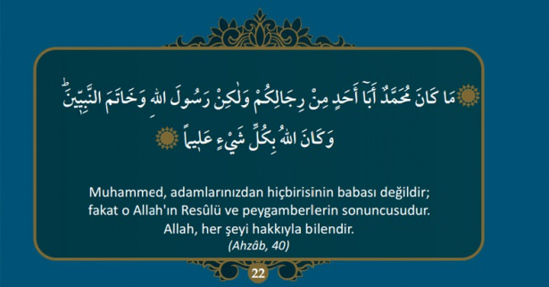

Slide 11

Kur’ân, Hz. Peygamber’e (s.a.v.) itaat edilmesini isterken peygamberlik misyonuna, onu örnek gösterirken de ahlaki meziyetlerine dikkat çekmiş ve onun her konuda temsil etme görevinin olduğuna işaret etmiştir.

Slide 12
يَٓا اَيُّهَا النَّبِيُّ اِنَّٓا اَرْسَلْنَاكَ شَاهِداً وَمُبَشِّراً وَنَذ۪يراًۙ ﴿٤٥﴾ وَدَاعِياً اِلَى اللّٰهِ بِـاِذْنِه۪ وَسِرَاجاً مُن۪يراً ﴿٤٦﴾
Ey Peygamber! Biz seni hakikaten bir şahit, bir müjdeleyici ve bir uyarıcı olarak gönderdik. Allah'ın izniyle, bir davetçi ve nûr saçan bir kandil olarak (gönderdik). (Ahzâb 45-46)

Slide 13
Ayete göre Peygamber Efendimiz’in (s.a.v.) şahit, müjdeleyici, uyarıcı, davetçi ve nûr saçan bir kandil olarak gönderilmesi ne demektir?

Slide 14
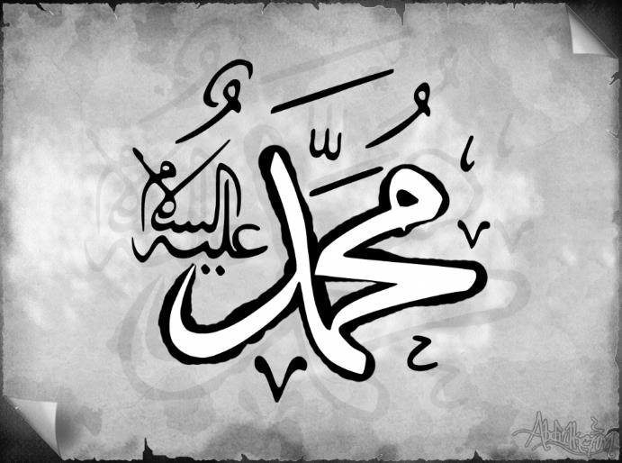
İslâm’da ruhbanlığa benzer tarzda bir hayat anlayışı yoktur.
“Ben bir muallim olarak gönderildim” ve “Kim benim sünnetimden, yani hayat tarzımdan, izlediğim yol ve yöntemden yüz çevirirse benden değildir!” Hadis-i Şerif

Slide 15
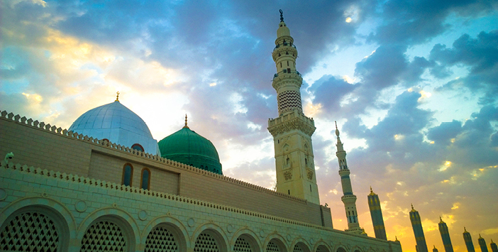
Peygamber Efendimiz (s.a.v.) akla ve istişareye önem verirdi.
Bedir savaşında ordunun konuşlanacağı yer bir sahabenin önerisine göre belirlenmiştir.

Slide 16
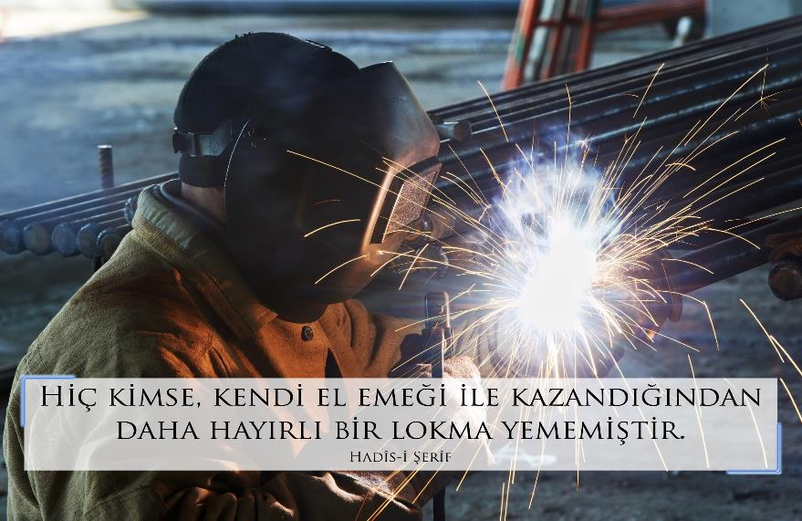
Başkasının sırtından geçinmeyi hoş görmez, el emeğine önem verirdi.

Slide 17

Bizler, Peygamber Efendimiz’in (s.a.v.) hem insani hem de peygamberlik yönünü iyi bilmeliyiz. Bu konuda kaynağımız Kur’ân olmalı. Peygamberi (s.a.v.) doğru anlamalıyız.
Hz. Muhammed (s.a.v.) konusunda her türlü hurafe ve yanlış inanıştan uzak durarak onun gerçek hayatını kendimize örnek almalıyız.

Slide 18
Ey Rabbim bizlere İslâm'ı hakkıyla anlamayı, anlatmayı ve temsil etmeyi nasip eyle…

Slide 19

23.11.2019
Tekirdağ/Çerkezköy

